Slide 1
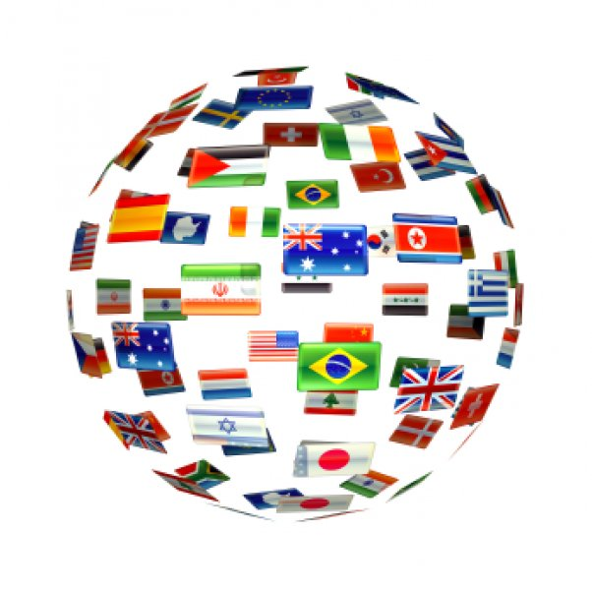
Международные территории и акватории. Каков их статус?

Slide 2
Международные территории и акватории– территории за пределами государственных границ: Антарктика, открытое море, дно морей и океанов за пределами исключительной экономической зоны, космическое пространство, международные реки, проливы и каналы.
Право на использование этих территорий принадлежит всему мировому сообществу

Slide 3
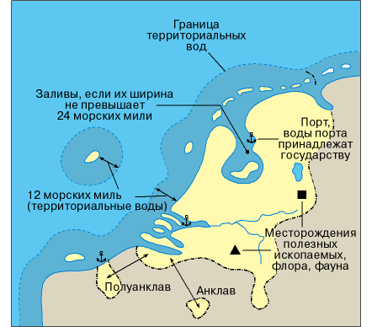
Что входит в состав государственной территории?
Она включает сушу (в том числе острова, анклавы и полуанклавы), недра, внутренние воды, территориальные воды и воздушное пространство над ними, флору, фауну.

Slide 4
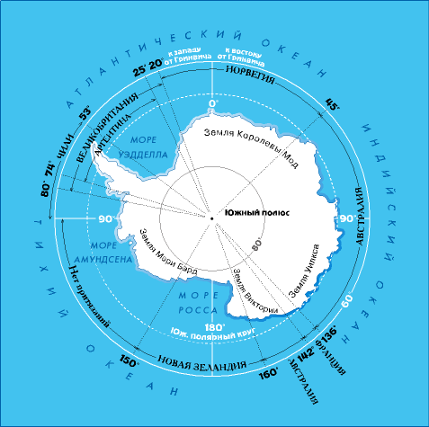
Антарктика – южная полярная область Земли, включая материк Антарктиду
Чили
Аргентина
Австралия
США
Великобритания
Япония
Китай
Франция
Норвегия
Новая Зеландия
Бельгия
Украина

Slide 5
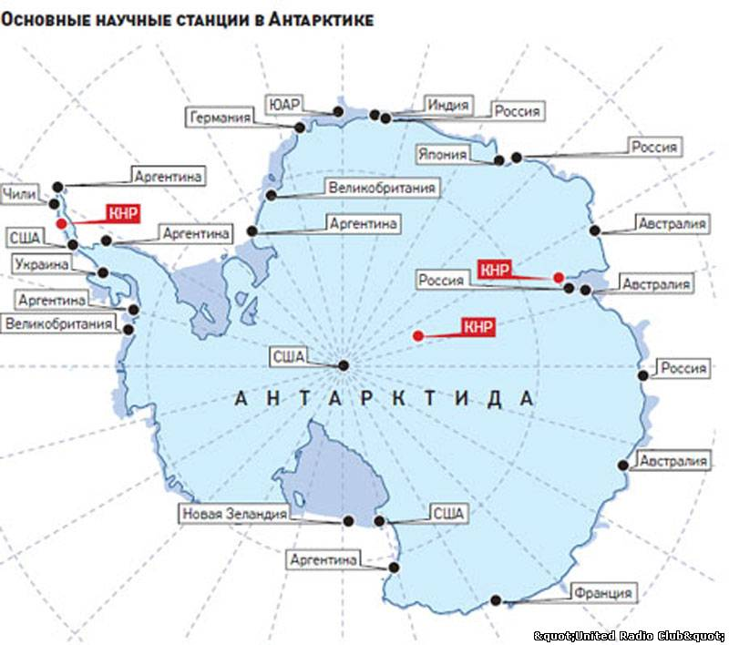
1959год-международная территория
Договор об Антарктике, который провозглашает все земли, южнее 60 параллели, зоной вечных мира, дружбы, согласия.

Slide 6
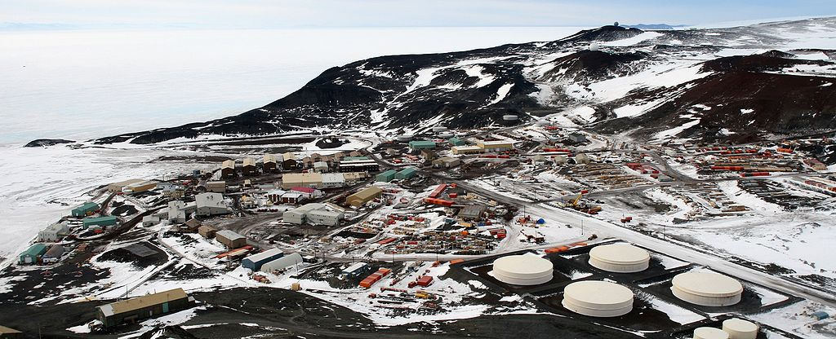
Научно-исследовательская станция «Мак-Мердо» - крупнейшая станция и поселение в Антарктике (США)
С 1960 по 1972 год на станции работала первая атомная электростанция

Slide 7
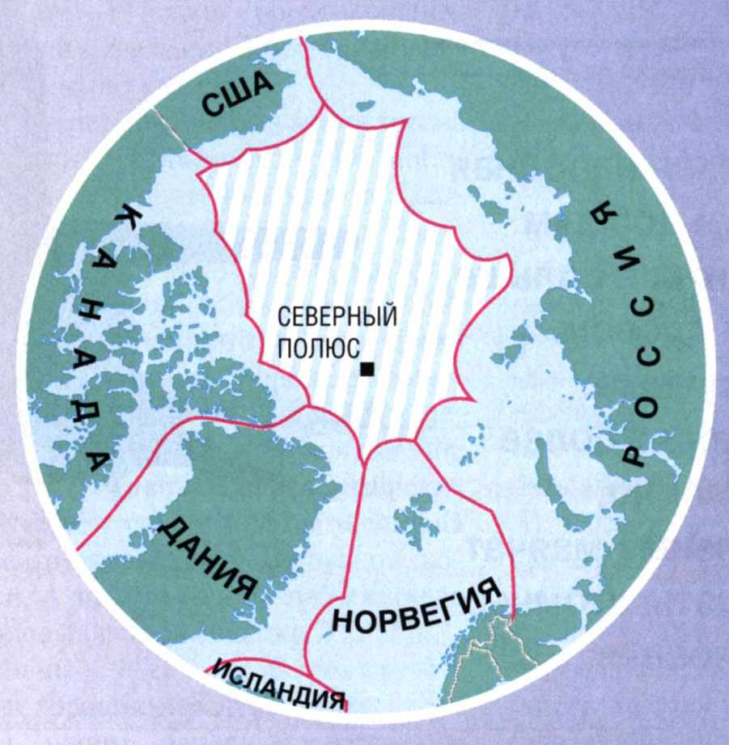
Кому принадлежит Арктика?

Slide 8
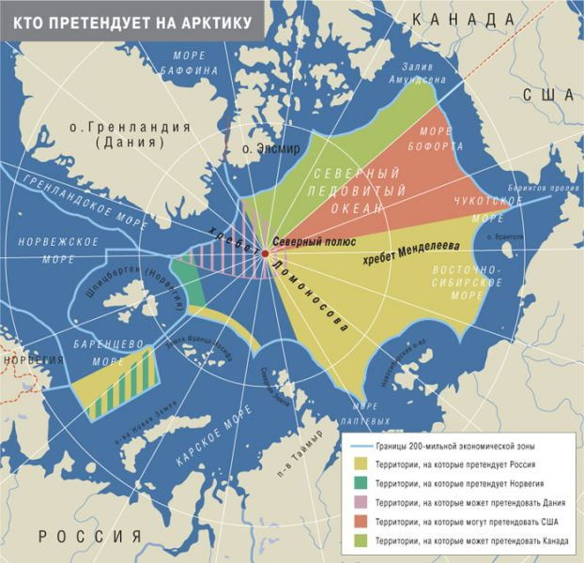
Полярные сектора в Арктике
В 1920-х гг. ряд стран выдвинули концепцию о «полярных секторах».
Полярный сектор – пространство основанием которого является северная граница государства, а вершиной Северный полюс. Боковые границы – меридианы.
Объём прав определён Конвенцией о континентальном шельфе 1958 г. и Конвенцией ООН по морскому праву 1982 г. (экономические границы государств – не далее 370 км -200 миль).
25 % мировых запасов нефти

Slide 9
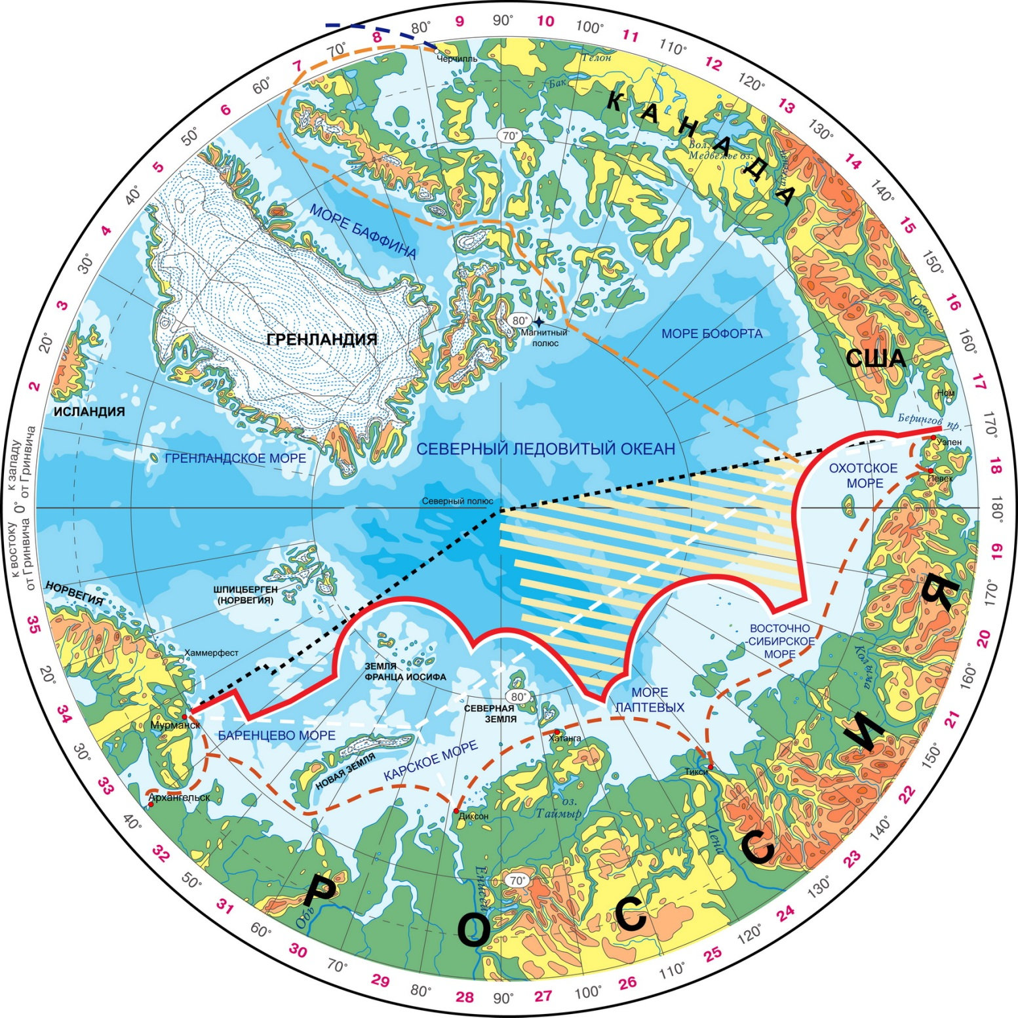
ДАНИЯ
(2004 год)
КАНАДА
(1950 год)
РОССИЯ
(2007 год)

Slide 10
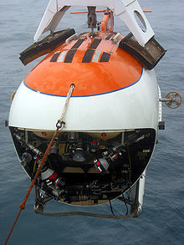
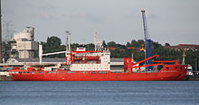
«Арктика-2007» – Российская научная полярная экспедиция к Северному полюсу
Согласно объявленным в августе-сентябре 2007 года предварительным результатам исследований, доказательства принадлежности хребта Ломоносова российскому шельфу были получены.
Глубоководный аппарат – «Мир»
Научно-исследовательское судно «Академик Фёдоров»

Slide 11
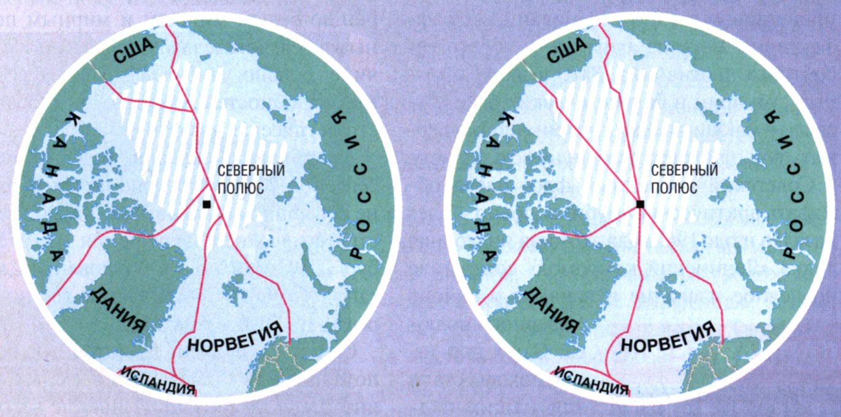

Slide 12
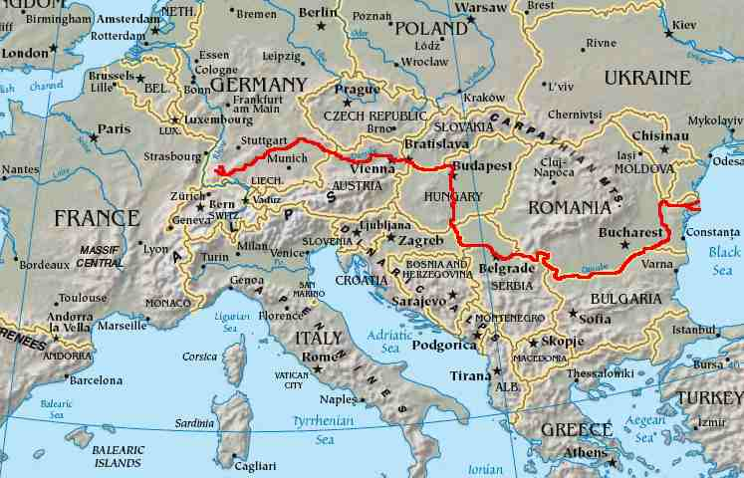
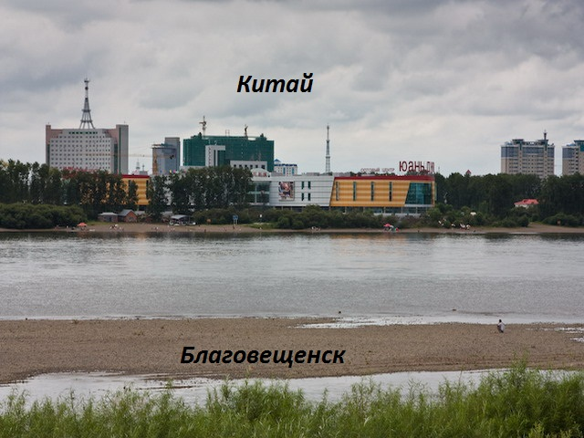
Международные реки

Slide 13
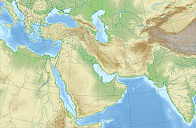
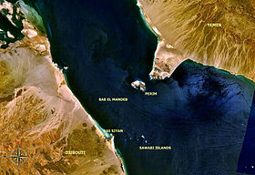
Международные проливы и каналы соединяют районы открытого моря
Баб-эль-Мандебский пролив - «Ворота Слёз» (Йемен, Джибути, Эретрея)
Ширина-26-90 км
Длина 120 км
Красное море и Аденский залив

Slide 14
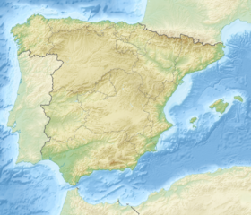
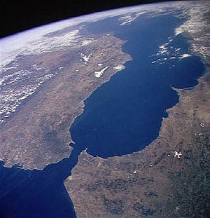
Гибралтарский пролив (Испания, Морокко, Гибралтар (Великобритания)
Ширина-14-45 км
Длина 59 км
Средиземное море и Атлантический океан

Slide 15
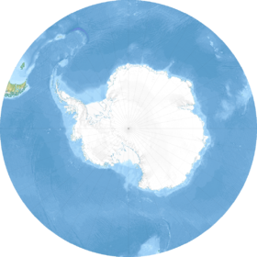
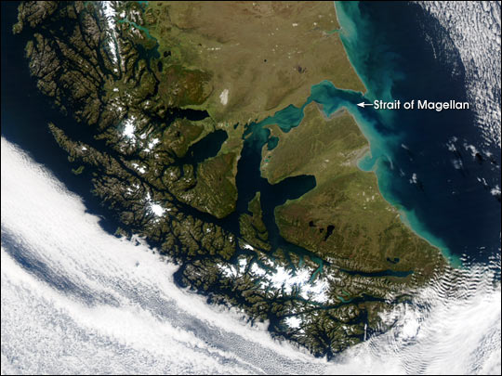
Пролив Дрейка (Аргентина, Чили, Антарктида)
Ширина-820 км
Ветры – 35м/с
Волны – 15 м
Тихий океан и море Скоша

Slide 16
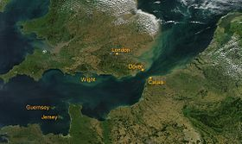
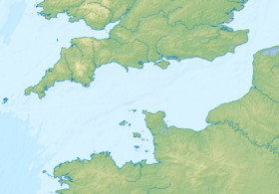
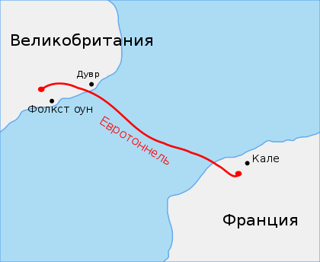
Па-де-Кале
Ла-Манш
Проливы Ла-Манш –«Английский канал» или «Рукав» и Па-де-Кале (Великобритания и Франция)
Ширина-240 км
Длина – 560 км
Северное море и Атлантический океан
Длина – 51 км (39 под водой)
1994 год

Slide 17
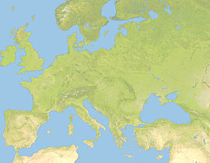
Скагеррак
Каттегат
Проливы Скагеррак и Каттегат (Дания, Норвегия, Швеция)
Северное море и Балтийское море

Slide 18
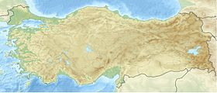
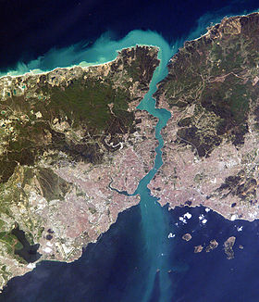
БОСФОР
ДАРДАНЕЛЛЫ
Пролив Босфор (Турция)
Ширина -3,6 км
Длина – 2,9 км
Чёрное море и Мраморное море
Пролив Дарданеллы (Турция)
Ширина – 1,2-6 км
Длина – 61 км
Мраморное море и Эгейское

Slide 19
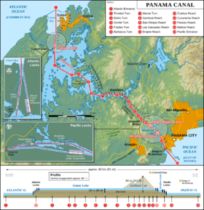
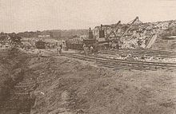
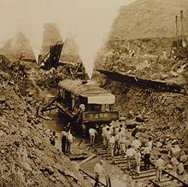
Международные каналы
1888 год
Панамский канал
(1920 г.)
1911 год

Slide 20
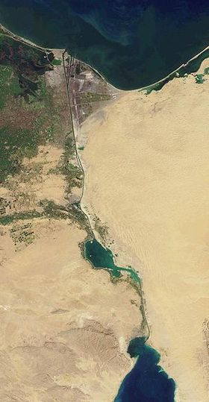
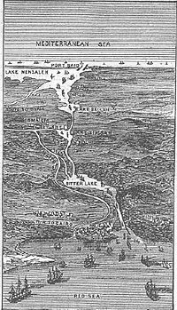
Международные каналы
Рисунок канала 1881 год
Суэцкий канал – судоходный безшлюзовый канал в Египте
(1859-1869 гг.)

Slide 21
Самоподготовка: - На контурную карту нанести международные территории и акватории; - выучить номенклатуру «Объекты политической карты мира» (стр. 29-57)

